Slide 1

BẢO VỆ PROJECT CUỐI KHOÁ SIÊU NHÂN LẬP TRÌNH – LEVEL 2

Slide 2

Nội dung
Tổng kết khóa học
Giới thiệu level tiếp theo
Nhận xét của giáo viên
Demo sản phẩm
…

Slide 3

KIẾN THỨC – KỸ NĂNG

Slide 4
Kiến thức tổng quan
Hàm
Lập trình hướng đối tượng
Module
Thư viện đồ họa 2D Turtle
…

Slide 5
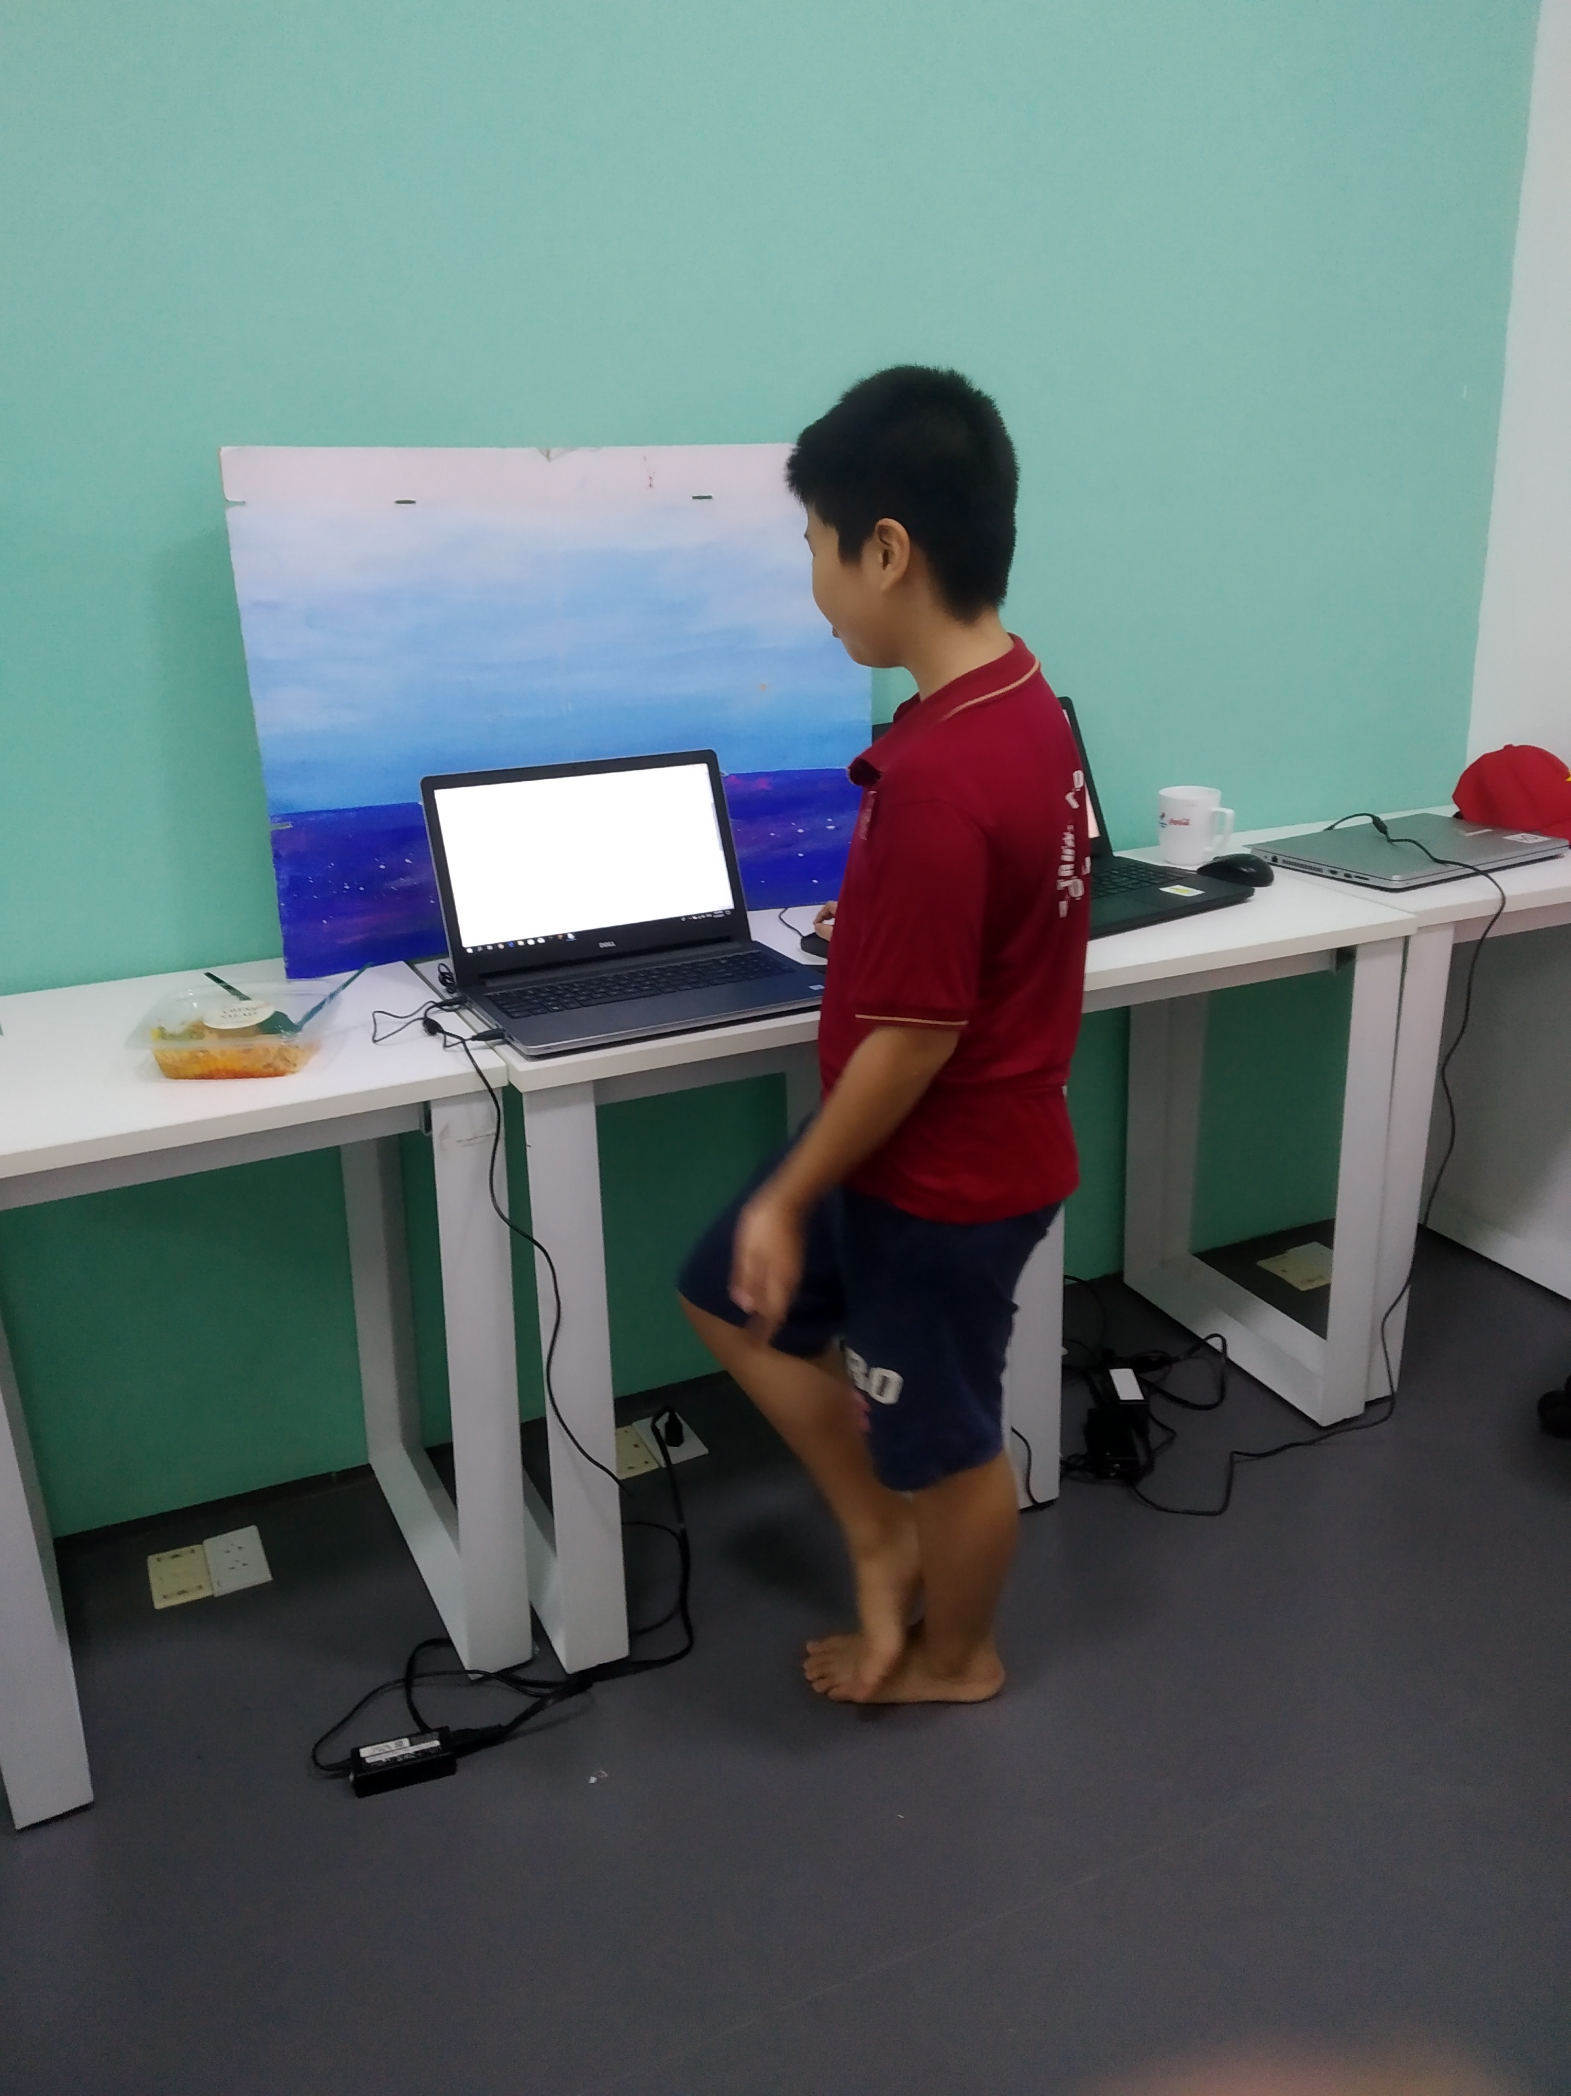
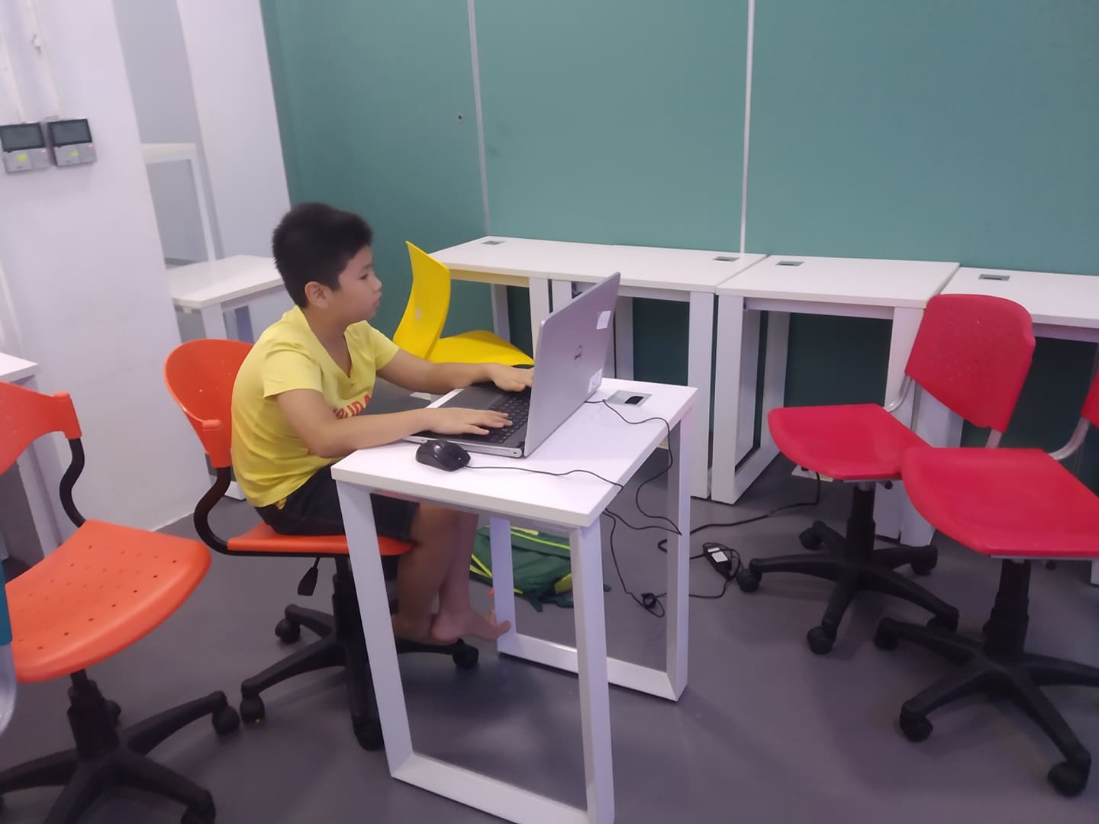
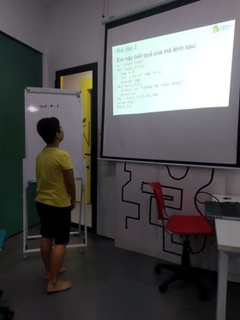
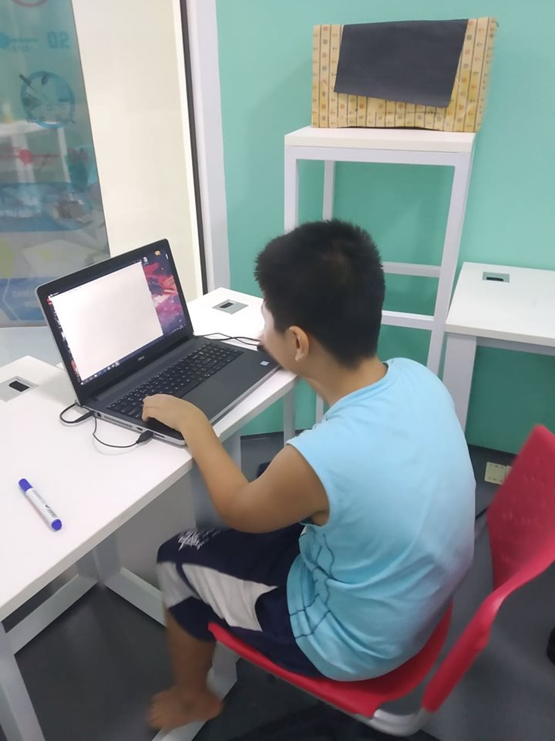
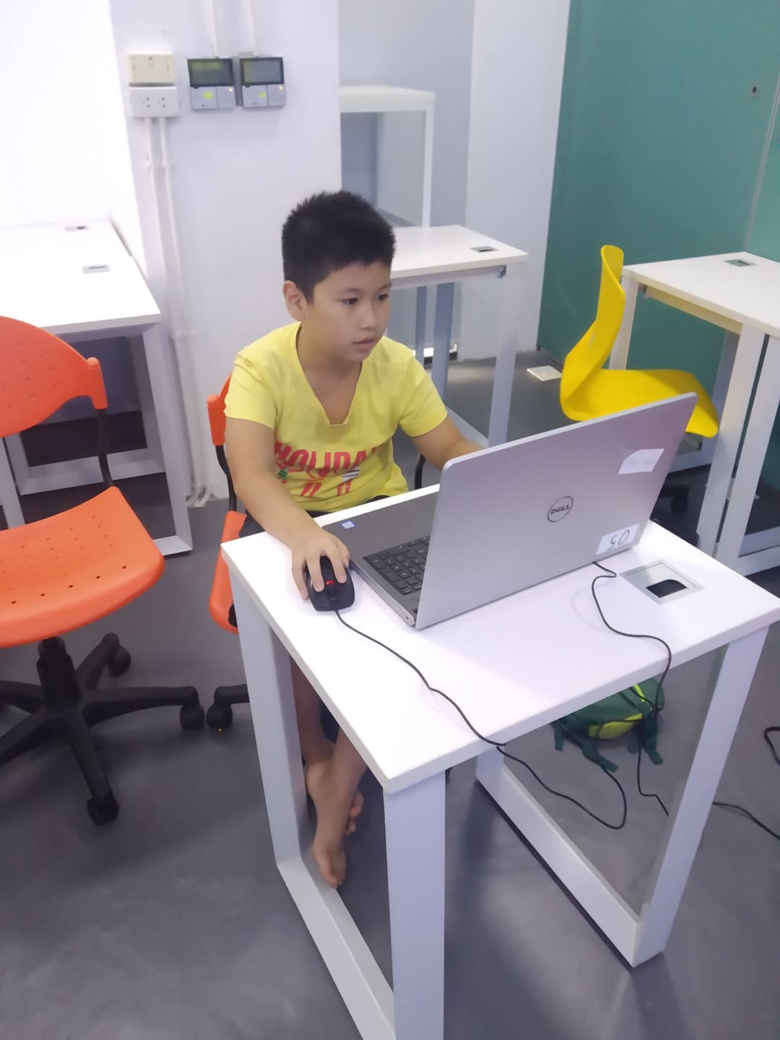
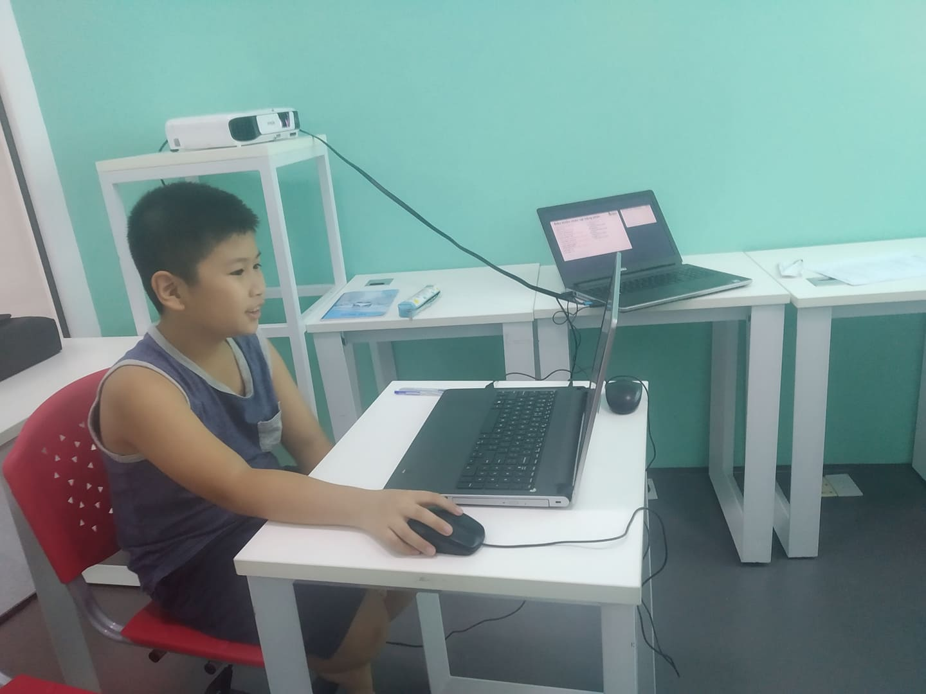
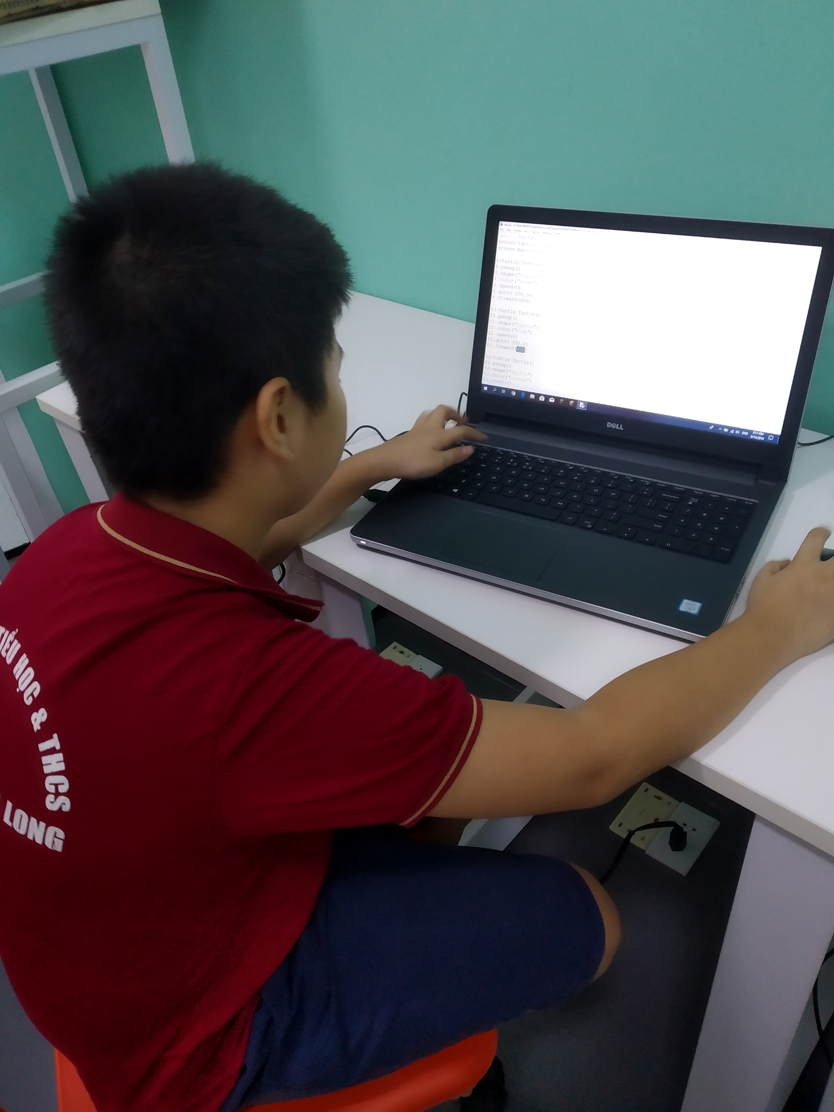
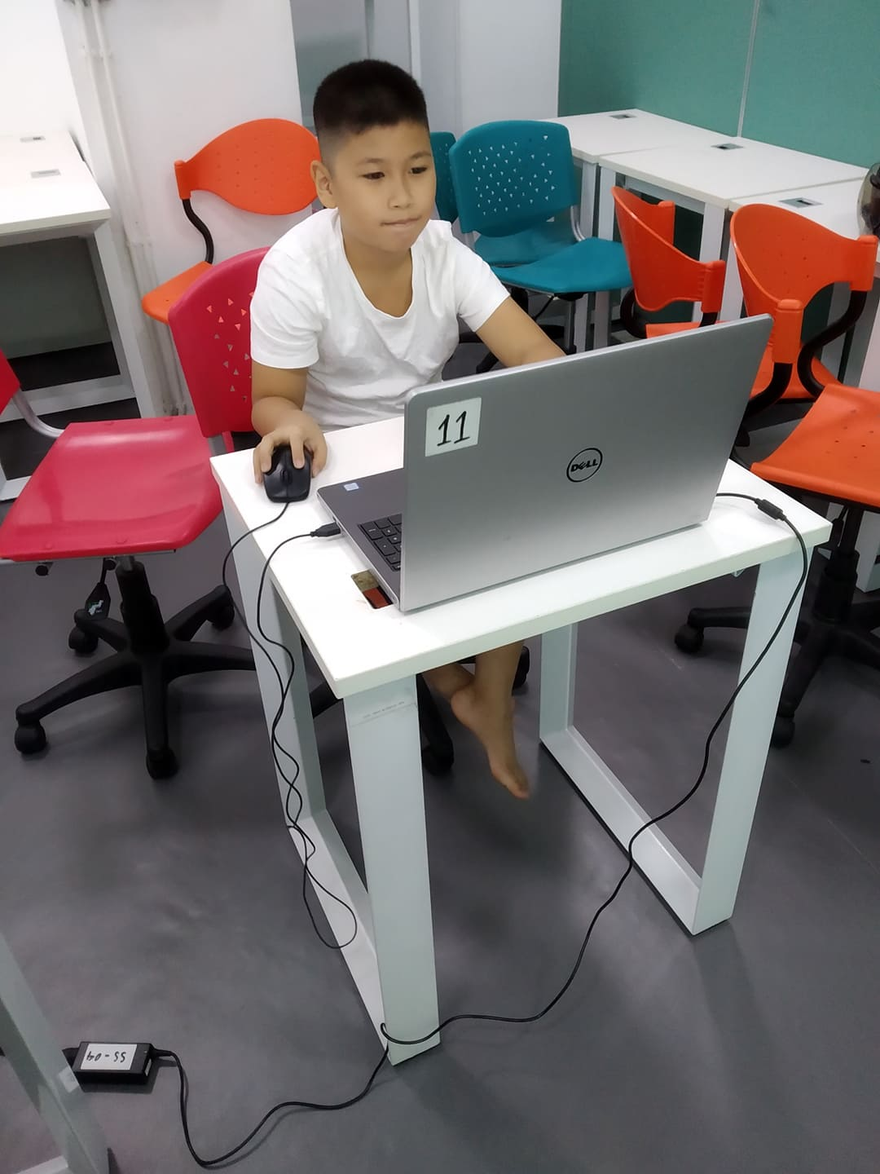
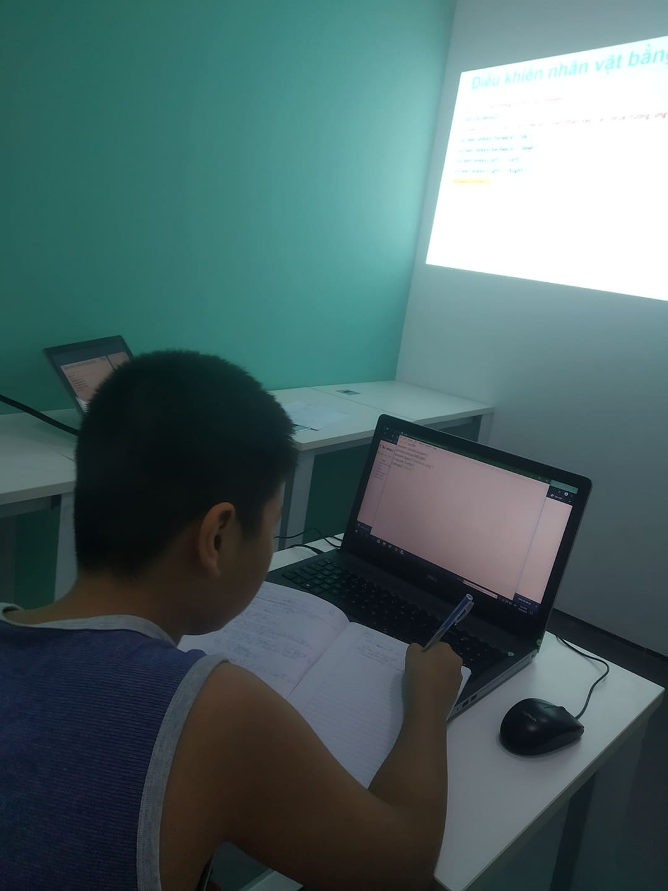
Hình ảnh lớp học
…

Slide 6
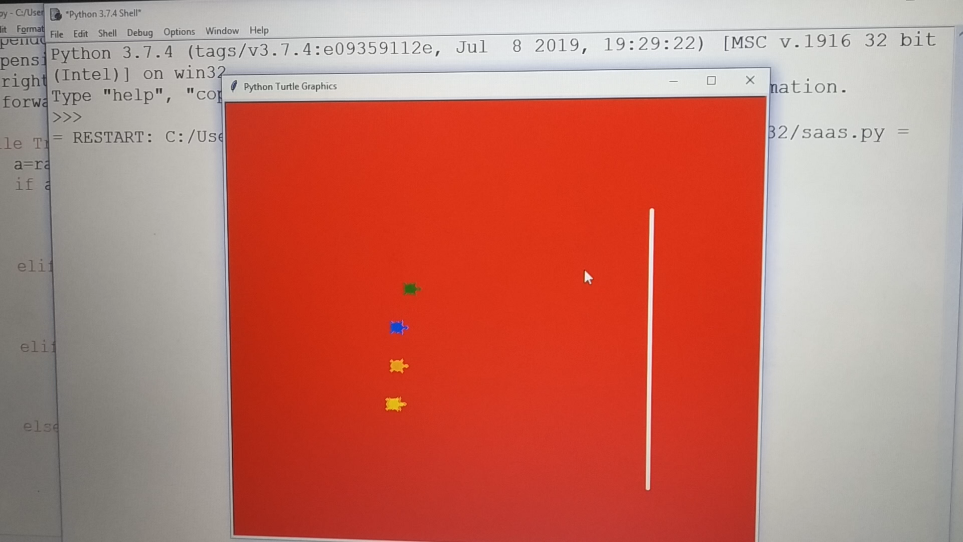
…
…

Slide 7
Kỹ năng
Lập trình kéo thả
Thuyết trình
Làm việc nhóm
…
Tư duy, sáng tạo
…

Slide 8
DEMO SẢN PHẨM

Slide 9
PYTHON LV3

Slide 10
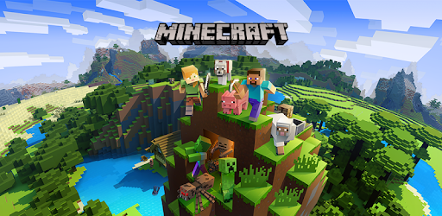
PYTHON LV3

Slide 11
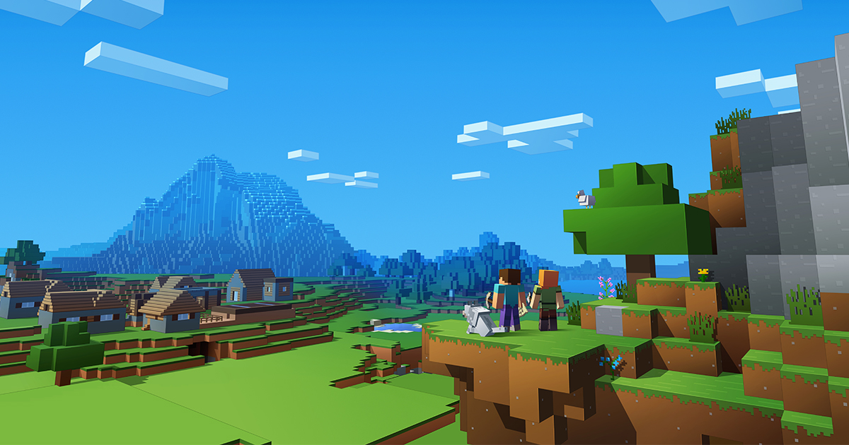
PYTHON LV3

Slide 12
THANKS FOR ATTENTION

